Slide 1




El Odoo Gold Partner
especialista en empresas con
alta exigencia operativa.

Slide 2





Crecer hoy implica más complejidad
Más países
Más usuarios
Más procesos
Más exigencias de control y eficiencia
Cuando la operación crece, las herramientas de gestión tienen que crecer con ella.

Slide 3

Entendemos la digitalización como un camino para la evolución
de las empresas, a través de la cual las ayudamos a crear círculos virtuosos para el crecimiento de su negocio.
Conocimiento
Tecnología
Personas
Unión
Nuestro Valor
La herramienta
El centro
La virtud

Slide 4
A quién acompañamos
Empresas con operaciones complejas y una alta exigencia operativa
Acompañamos a empresas medianas y grandes cuya operación ha crecido en procesos, países o compañías, y necesitan un sistema que escale con ellas y un partner que entienda esa escala.

Slide 5

Nuestra razón de ser
Existimos para que las empresas de Iberoamérica crezcan. Transformamos la complejidad de sus operaciones en estructuras digitales con Odoo que les permiten expandirse en países, procesos y personas.
Especialistas en operaciones complejas e internacionales.
Acompañamos antes, durante y después del Go Live.
Equipos estables y multiculturales.

Slide 6



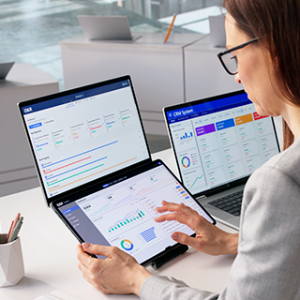




¿A quiénes atendemos?
Sabemos que ningún proyecto es igual, pero nuestra amplia experiencia en diferentes tipos de negocios y sectores nos ayuda a crear estrategias más eficientes y minimizar riesgos.
Energía
Turismo
Manufactura
Servicios IT
Transporte
Retail
Rental
Servicios Profesionales

Slide 7
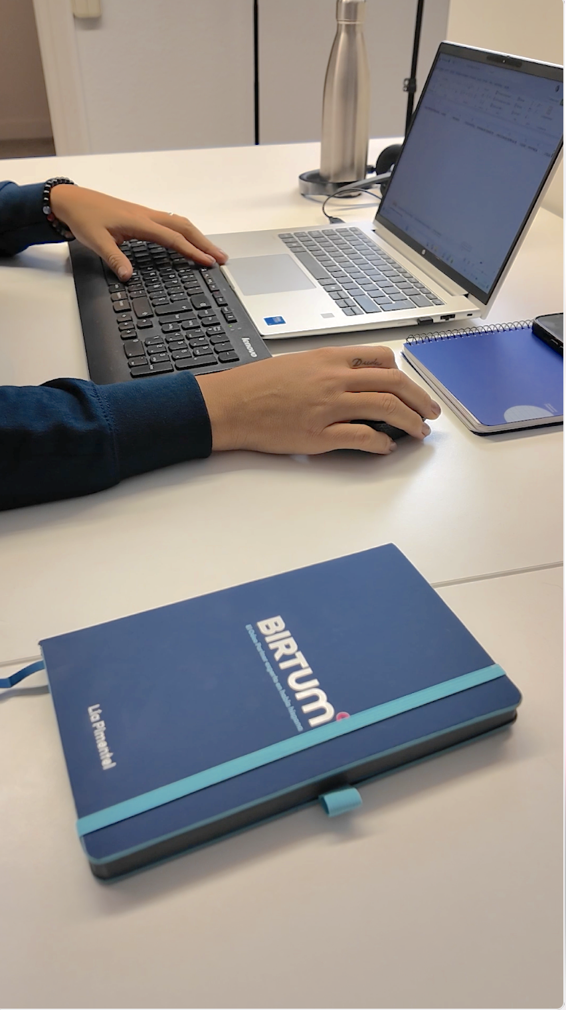
Traducimos el negocio a la herramienta
Antes de hablar de Odoo, nos sentamos
a entender cómo opera tu empresa.
Analizamos tus procesos, los traducimos en soluciones digitales y acompañamos tu crecimiento de forma continua.

Slide 8
Odoo es nuestro único software. Por eso lo dominamos.
Especialistas en operaciones complejas, multicompañía y multipaís.
Un solo software, máxima especialización
Conocimiento funcional y técnico profundo en cada proyecto.
26 consultores certificados
en las últimas versiones de Odoo.

Slide 9

Odoo Gold Partner
en dos continentes
Gold Partner en España,
México y Argentina
Presencia local con equipos
propios en cada país
Experiencia comprobada en
proyectos multipaís e internacionales

Slide 10
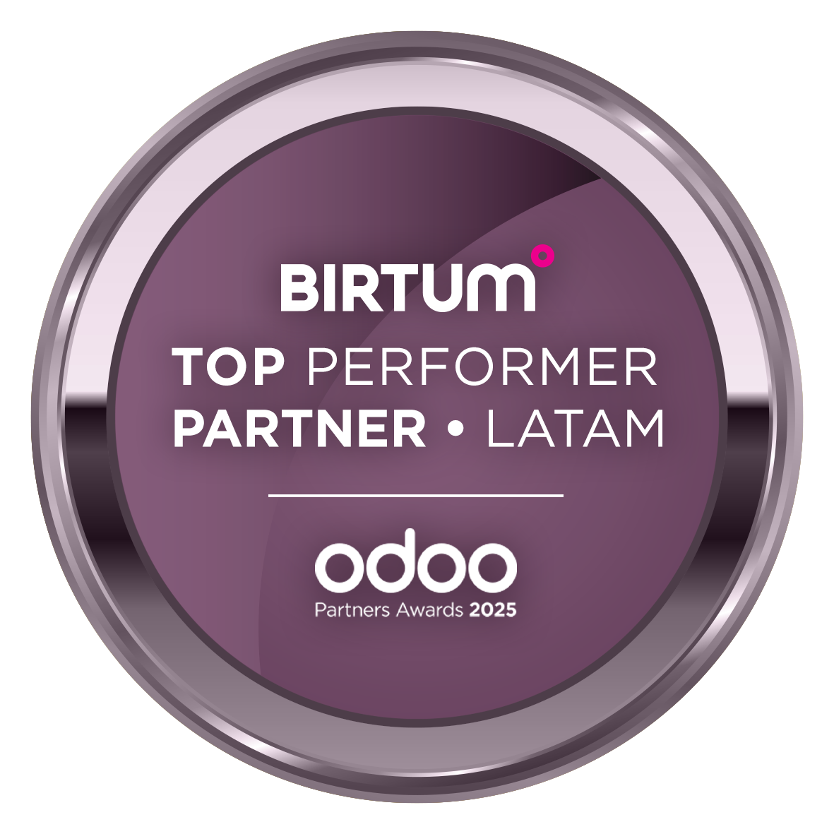
No es marketing nuestro. Lo dice Odoo.
Ganadores del Odoo Partners Award 2025,
Top Performer LATAM

Slide 11
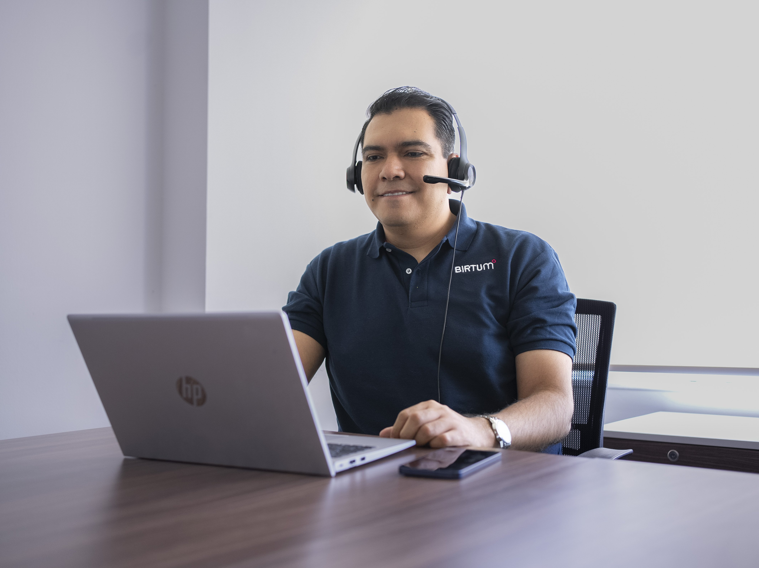

Personas que entienden el negocio
26 colaboradores certificados en las últimas versiones de Odoo
Consultores
que hablan en lenguaje de negocio, no solo de funcionalidades
Equipos estables
que te conocen y se quedan durante todo el proyecto

Slide 12






La metodología
Cómo entregamos lo que prometemos.
Discovery
Blueprint
Build
Go Live e Hypercare
Customer Success
Antes de hablar de Odoo, entendemos cómo opera tu empresa. Mapeamos procesos reales, identificamos gaps y definimos el alcance exacto. Sin Discovery aprobado, no avanzamos.
Diseñamos la solución: qué se configura, qué se desarrolla, cómo se integra. El cliente lo firma antes de que empiece la construcción. Es el contrato funcional del proyecto.
Construimos en sprints de dos semanas con demo al cliente al final de cada uno. La fase termina con el Pruebas de Aceptación del Usuario (UAT) aprobado.
Migración, activación y capacitación. Durante los primeros 30 días el equipo Birtum está en soporte prioritario. El Go Live es solo el comienzo.
Seguimiento de adopción, soporte continuo y revisiones trimestrales. No medimos el éxito por los entregables. Lo medimos por los resultados de tu negocio.
Un sistema de trabajo propio, desarrollado
con la experiencia de más de 300 empresas implementadas.

Slide 13

El Go Live es solo el comienzo
Soporte continuo con equipos que ya conocen tu operación
Birtum Care:
modelo de acompañamiento anual
Acompañamiento en migraciones a las nuevas versiones de Odoo
Medimos nuestro éxito por los resultados
de tu negocio

Slide 14




Nuestros servicios
Consultoría de procesos
Implementación Odoo ERP
Desarrollos
a medida
Soporte y Customer Success

Slide 15

hoy
Los números que nos respaldan.
Birtum en cifras
KPIs como Partner
192 Clientes activos
4.863
Usuarios activos
+1.468
Nuevos usuarios en los últimos 12 meses
94%
Tasa de retención global
+60
Personas conforman nuestro equipo
26
Consultores certificados por Odoo

Slide 16











Casos de éxito

Slide 17



Un ecosistema que amplía el valor para nuestros clientes
Miembros de la BOP Alliance y parte de la OCA en España

Slide 18




Alianzas estratégicas con especialistas en:
Cumplimiento normativo
RRHH y operación
Marketing y crecimiento
Finanzas y performance

Slide 19


Slide 20


Una plataforma global para gestionar tu empresa
ERP all-in-one
para la gestión integral del negocio
Modular, escalable y altamente personalizable
Utilizado por millones de usuarios en todo el mundo
Adoptado por empresas de
todos los tamaños
y sectores
Contabilidad Online/asientos automáticos,
diferenciales valiosos

Slide 21
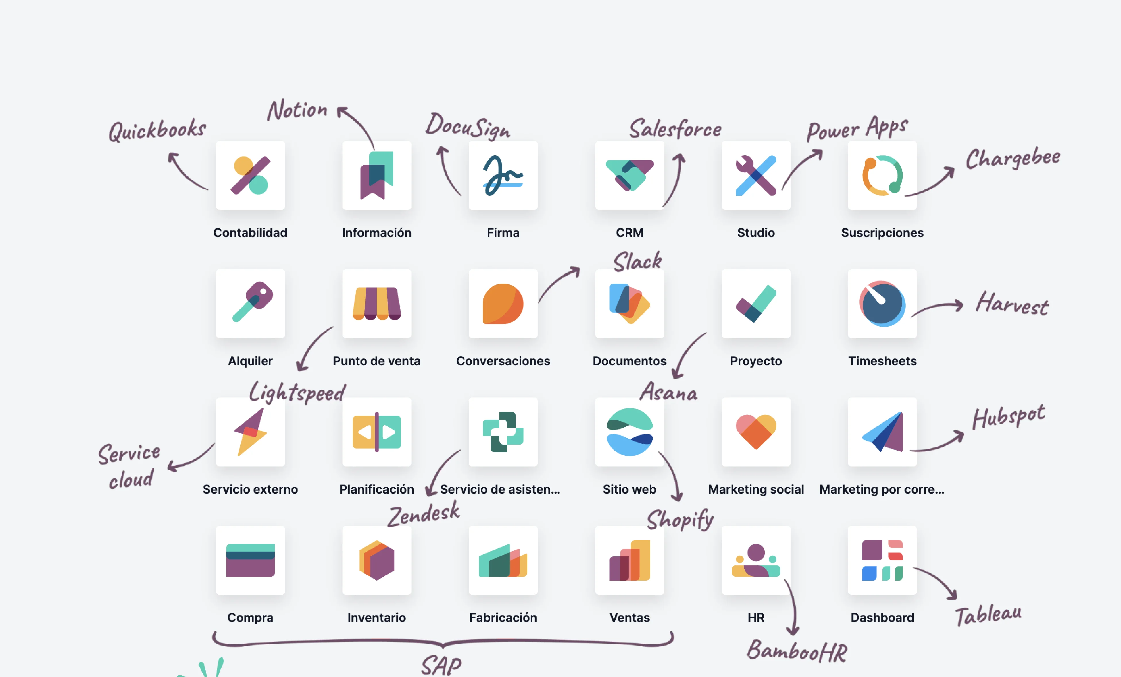
Una aplicación para cada necesidad

Slide 22
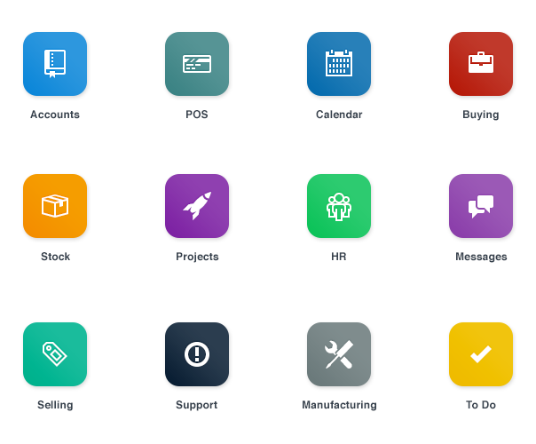


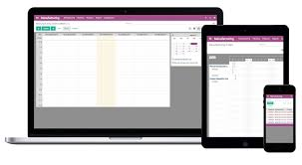
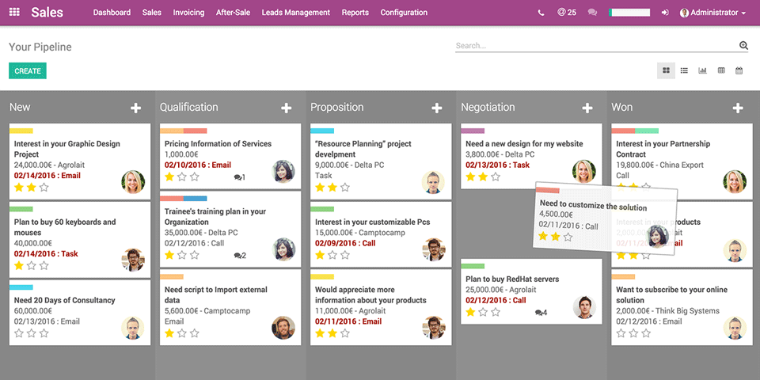

Cloud
Responsive
App Store
Open Source
Woow UX
Empresas que ya trabajan con

Slide 23
¿Cuál es el mayor reto operativo que enfrentas hoy?

Slide 24


